Slide 1
МАУ ДО «Онохойский Дом детского творчества»
Мастер-класс
«Шапка – парик Фиксика»
Выполнила: педагог дополнительного
образования Федорова С.Н.

Slide 2
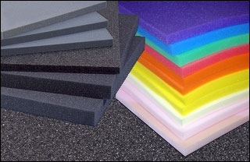

Slide 4
Для изготовления шапочки – парика потребуется:

Slide 5
1. Поролон, толщиной 1 см;

Slide 6
2. Клей - гель «Момент»;

Slide 7
3. Краска «Aerosol Lack», эмаль – аэрозоль;

Slide 8
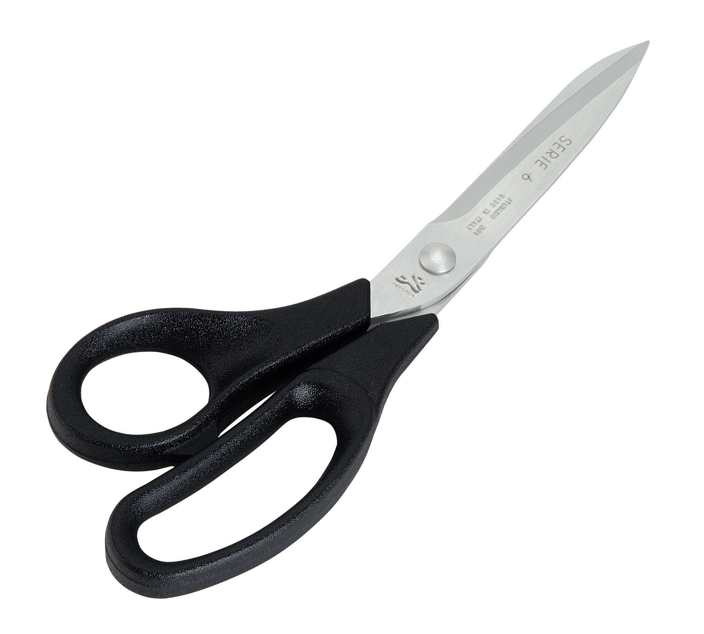
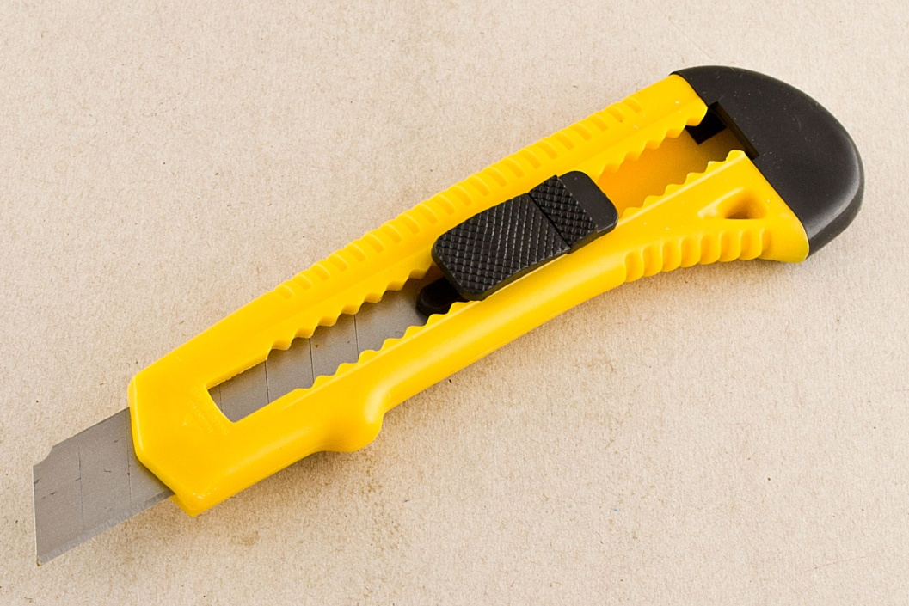
4. Канцелярский нож или ножницы;

Slide 9
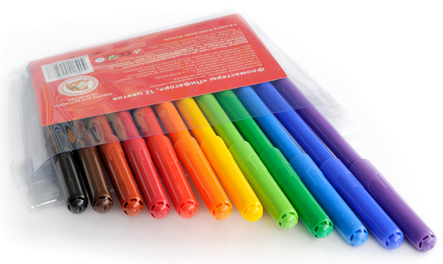
5. Линейка и фломастеры.

Slide 23
Экономический расчёт
Наименование использованного материала | Количество | Расход | Стоимость
1. Поролон | 1 лист – 150 рублей | ½ листа | 75 рублей
2. Клей «Момент» | 1 тюбик – 120 рублей | 1 тюбик | 120 рублей
3. Краска | 1 баллончик – 150 рублей | 1/2 баллончика Итого: | 75 рублей 270 рублей

Slide 24
Спасибо за внимание!

